Slide 1

TRƯỜNG ĐẠI HỌC CÔNG NGHỆ ĐÔNG Á
KỸ THUẬT ĐỒ HỌA MÁY TÍNH
(3TC)
GV: Ngô Thùy Giang
Khoa: Công nghệ thông tin
SĐT: 0979.357.190
Email:giangnt@eaut.edu.vn

Slide 2
CHƯƠNG VII. NGUỒN SÁNG VÀ CƠ SỞ LÝ THUYẾT TẠO BÓNG BỀ MẶT

Slide 3
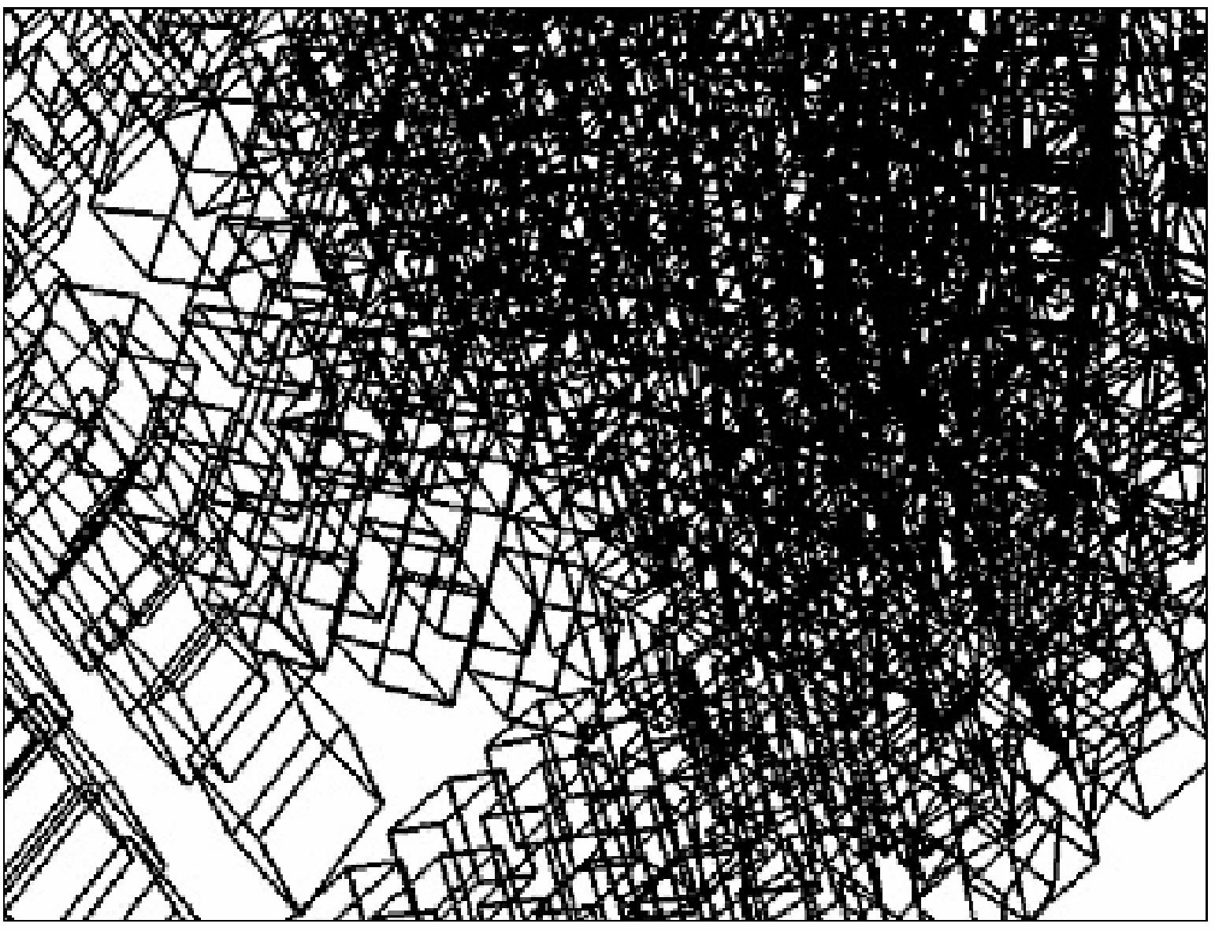
GIỚI THIỆU
❑ Mô hình khung dây (wireframe)
đơn giản, chỉ có các cạnh được vẽ
nhìn xuyên qua vật thể, khó phân biệt được vật thể

Slide 4
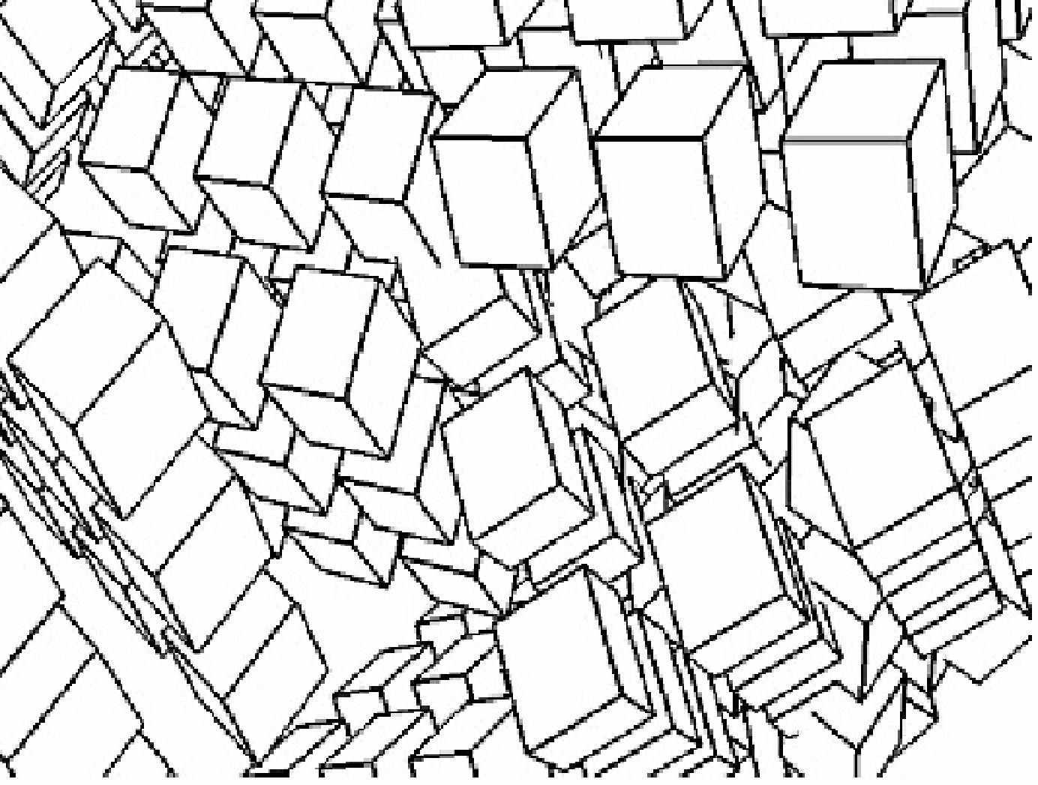
GIỚI THIỆU
❑ Line Drawing: mô hình khung dây với các mặt khuất được loại bỏ.
chỉ có các cạnh được vẽ
nhìn giống khối rắn, phân biệt được vật thể

Slide 5
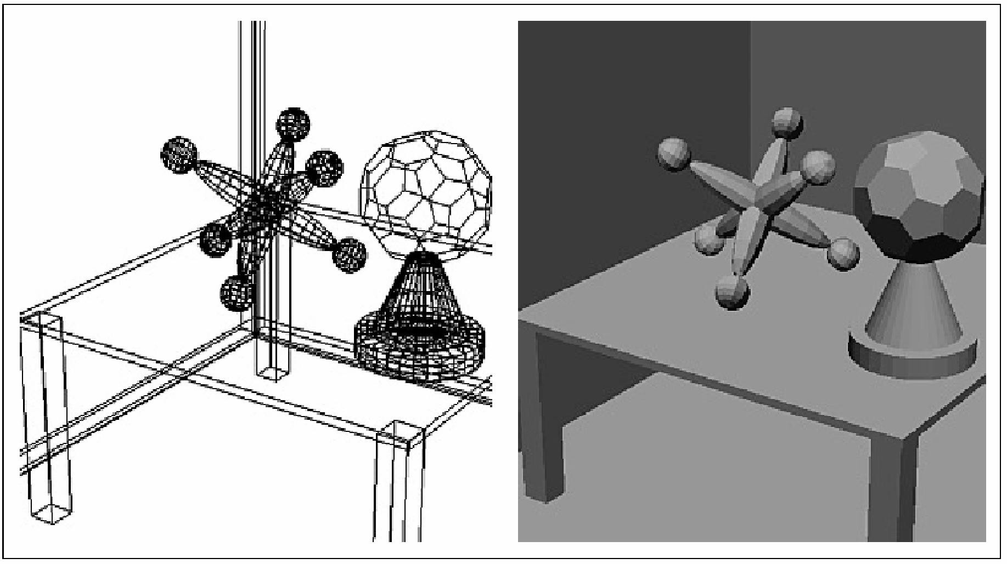
GIỚI THIỆU
❑ Tô màu phẳng (flat shading):
ánh sáng phản xạ được tính tại một điểm bất kỳ
các điểm thuộc mặt được tô bởi một màu
thấy rõ ranh giới giữa các mặt

Slide 6
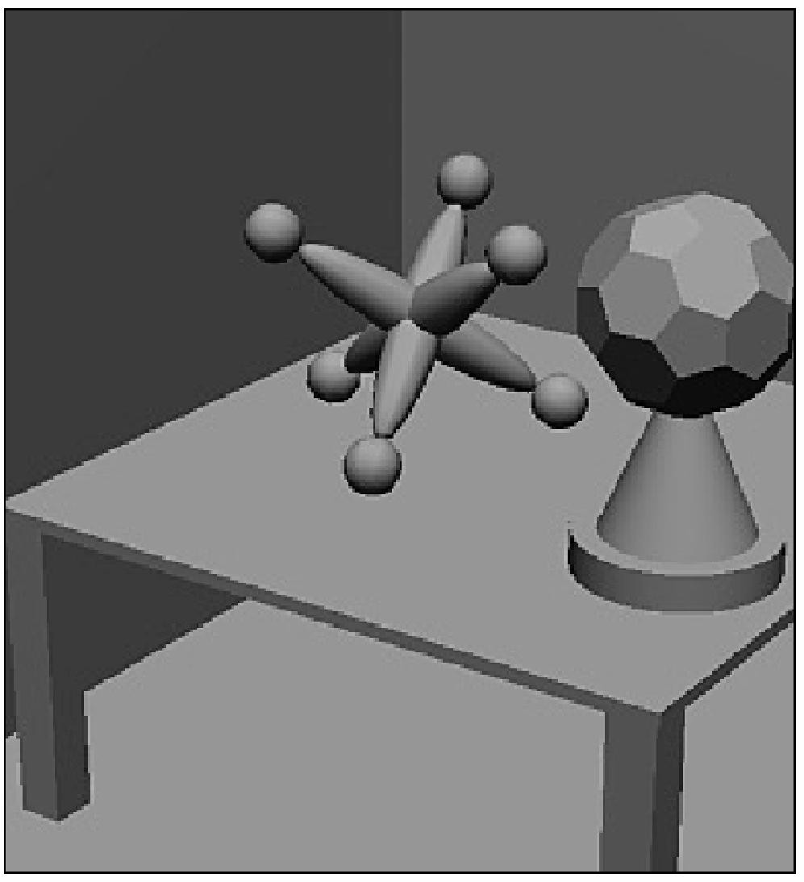
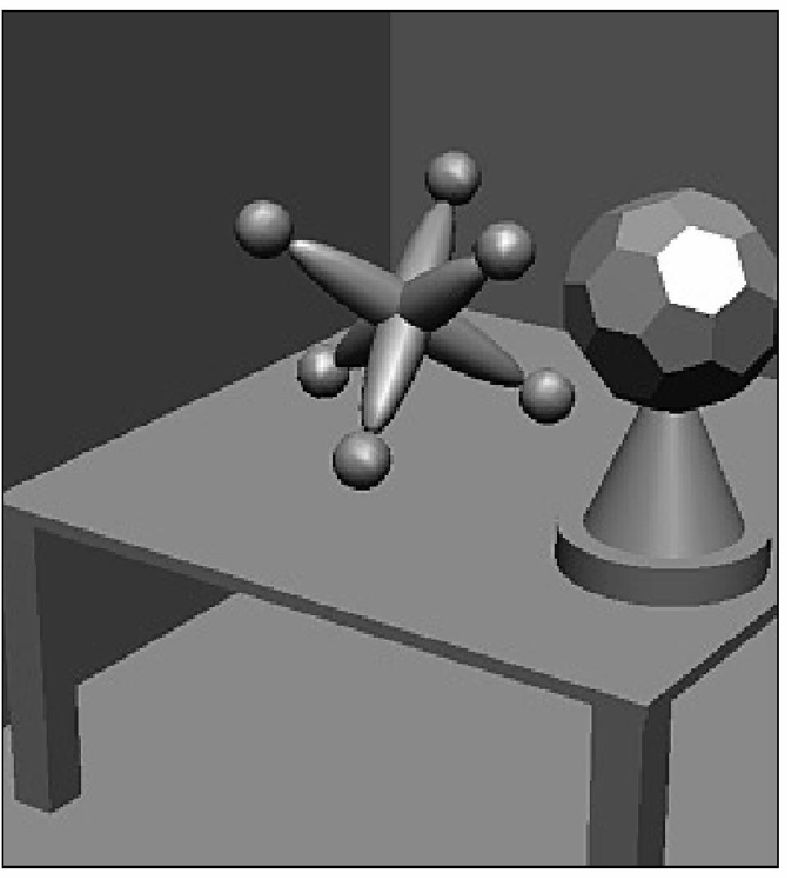
GIỚI THIỆU
❑ Tô màu mượt (smooth shading):
– màu được tính ở một số điểm, sau đó nội suy cho các điểm còn lại.
– ranh giới giữa các mặt biến mất
a/s phản chiếu

Slide 7
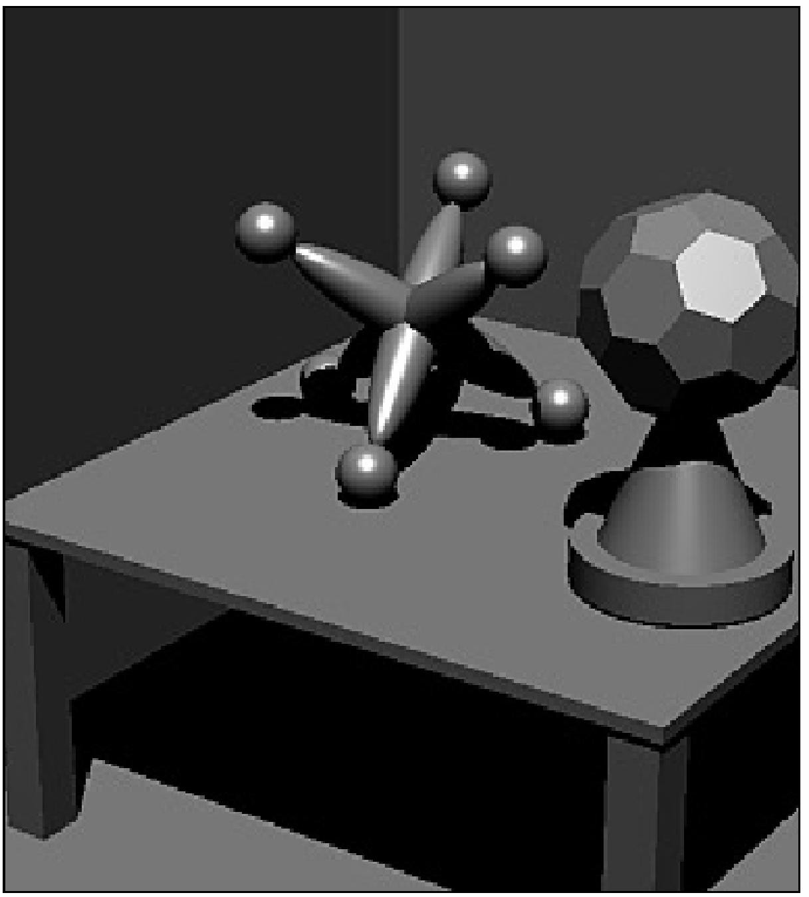
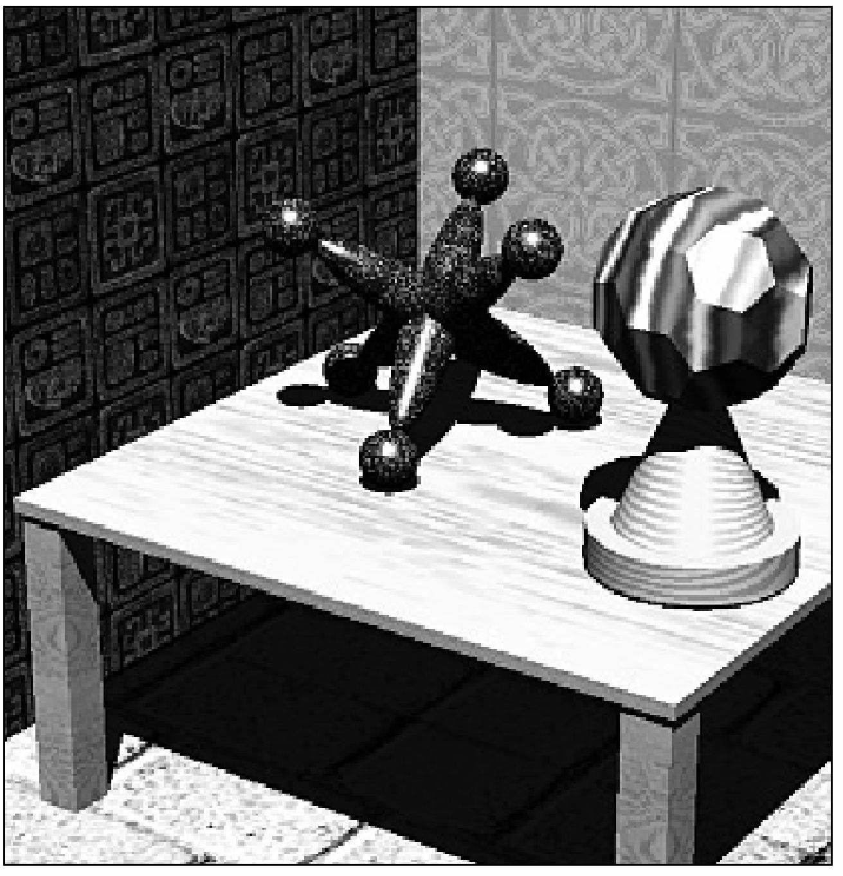
GIỚI THIỆU
❑ Tạo bóng đổ, dán texture lên bề mặt đối tượng

Slide 8
MÔ HÌNH TÔ MÀU
❑ Nguồn sáng không màu có nhiều mức xám
❑ Nguồn sáng điểm và nguồn sáng nền
❑ Ánh sáng tới tương tác với bề mặt theo 3 cách: (a) hấp thụ chuyển thành nhiệt, (b) phản xạ, (c) truyền vào trong
❑ Thành phần ánh sáng phản xạ
A/s khuyếch tán: phát tán theo mọi hướng, tương tác mạnh với bề mặt, màu sắc phụ thuộc vào màu sắc vật thể
A/s phản chiếu: tính định hướng cao, không đi vào vật thể, phản xạ ở bề mặt vật thể, tăng độ sáng bề mặt đối tượng, màu giống màu a/s tới

Slide 9
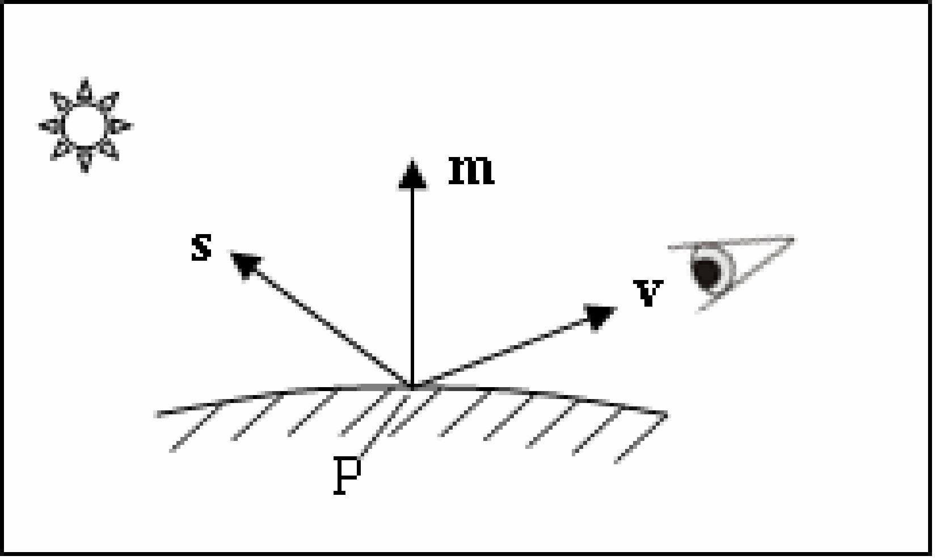
MÔ HÌNH TÔ MÀU
❑ Yếu tố hình học để xác định ánh sáng phản xạ
vector pháp tuyến m của bề mặt
vector v từ P đến mắt nhìn
vector s từ P đến nguồn sáng
CuuDuongThanCong.com
https://fb.com/tailieudientucntt

Slide 10
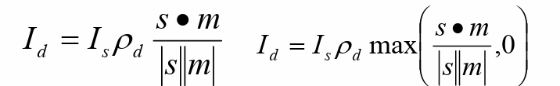
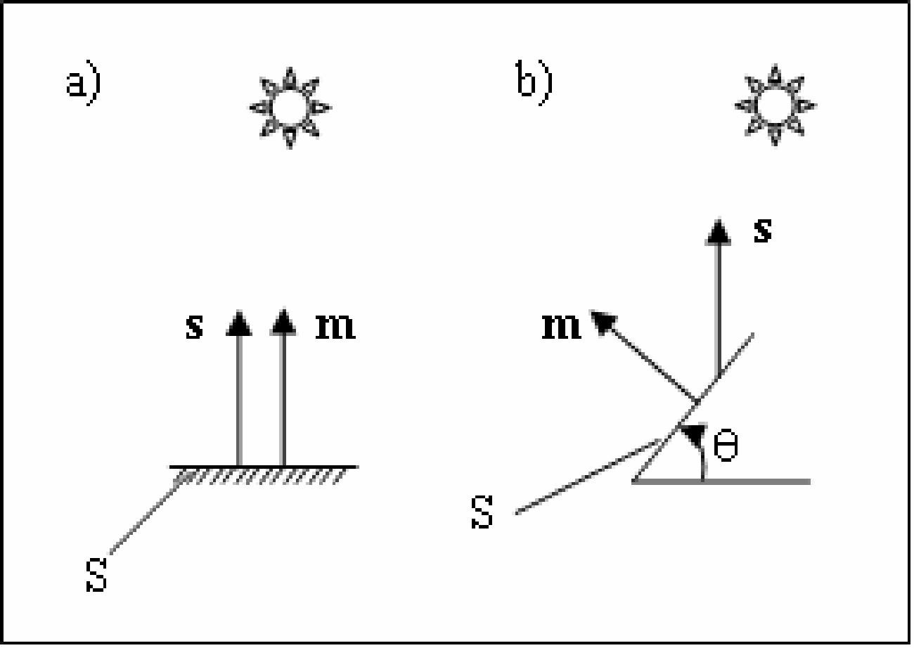
MÔ HÌNH TÔ MÀU
❑ Thành phần ánh sáng khuyếch tán
phần ánh xạ phản xạ đến được mắt nhìn, ký hiệu I_{d}
khuyếch tán đồng nhất theo mọi hướng chỉ phụ thuộc
m, s.
– định luật Lambert:
– I_{s}: cường độ n/s, ρ_{d} :h/s p/x khuyếch tán

Slide 11
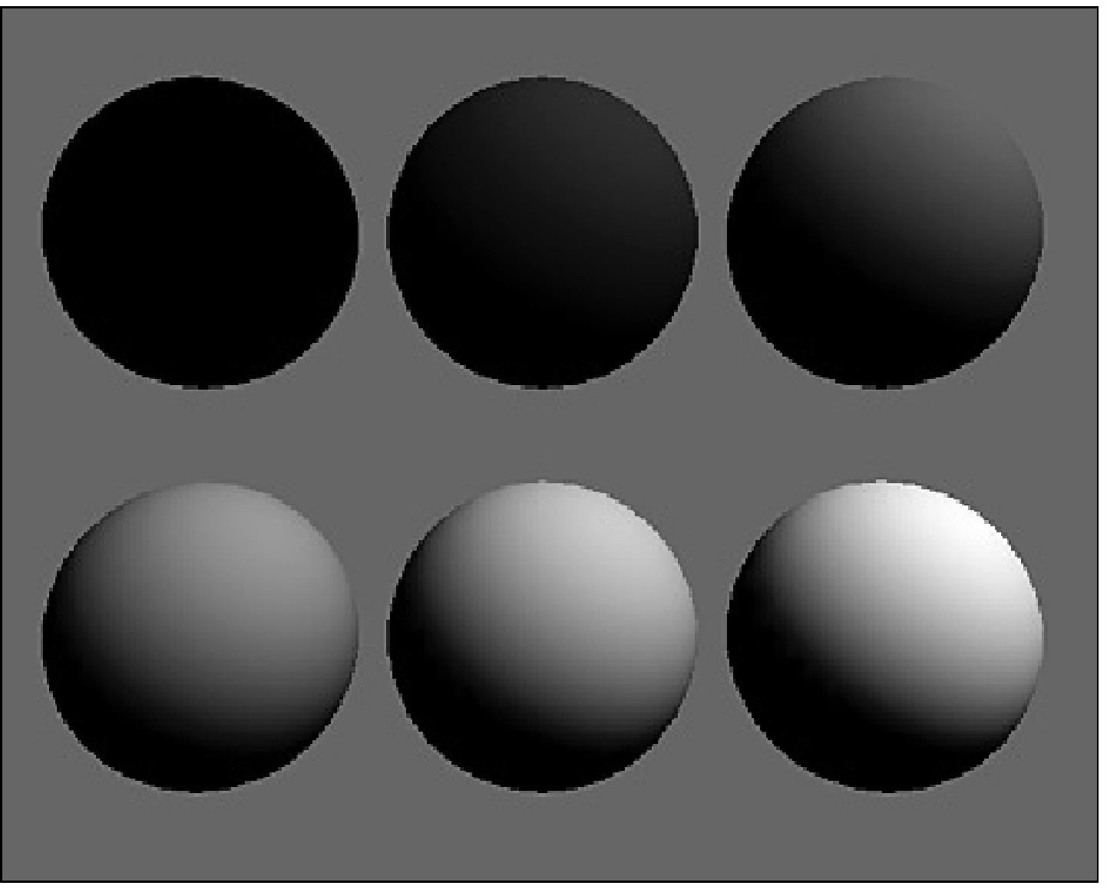
MÔ HÌNH TÔ MÀU
❑ Thành phần ánh sáng khuyếch tán
– Ví dụ: hệ số p/x khuyếch tán 0, 0.2, 0.4, 0.6, 0.8, 1.0.
Cường độ nguồn sáng là 1, cường độ a/s nền 0.4

Slide 12
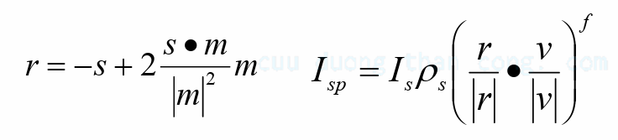
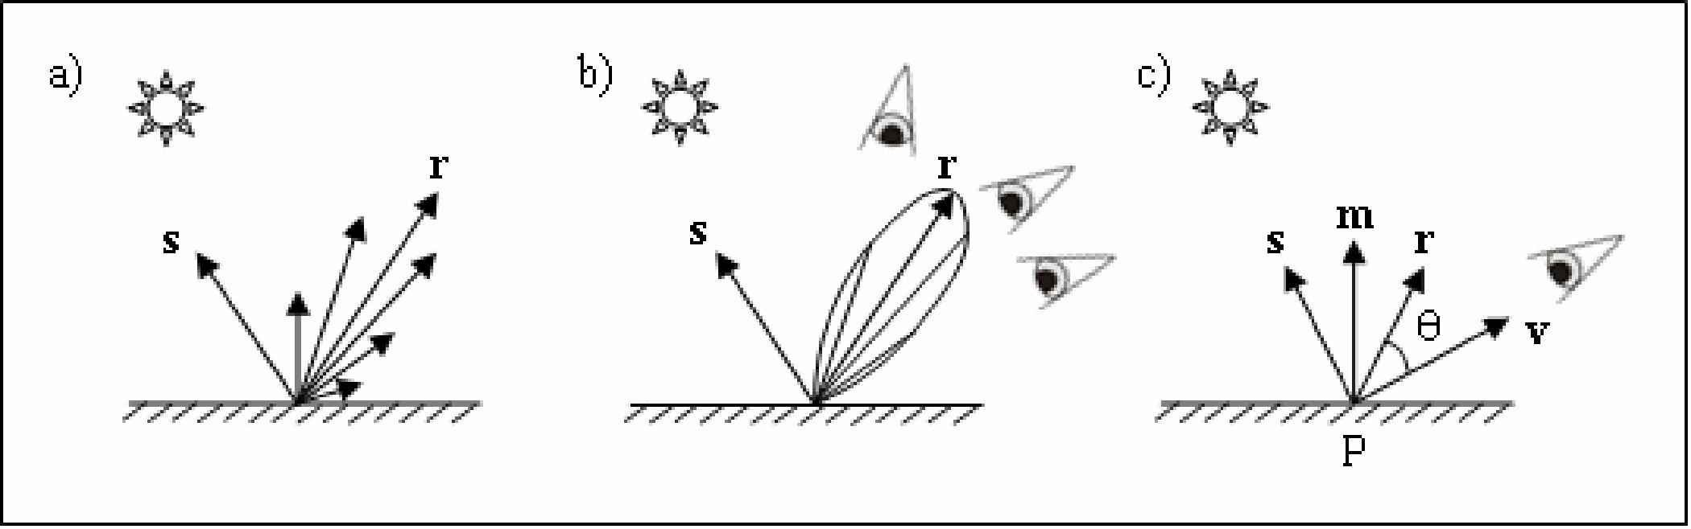
MÔ HÌNH TÔ MÀU
❑ Thành phần ánh sáng phản chiếu
tăng độ sáng, tăng mức độ chân thực cho đối tượng có đặc tính sáng bóng.
lượng ánh sáng phản xạ lớn ở hướng p/x r.
s • m
f
 r v 
r  s  2 ₂ m m
I_{sp}  I_{s}_{s}  • 
r v
f : [1, 200]



Slide 13
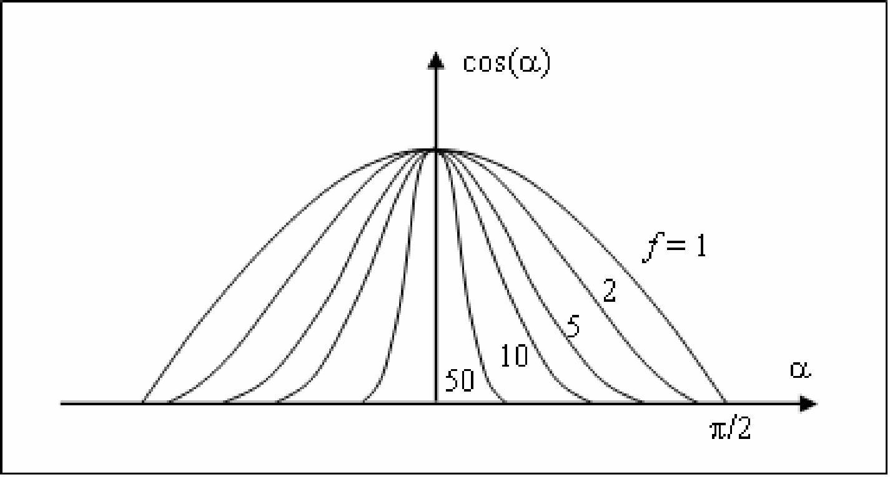
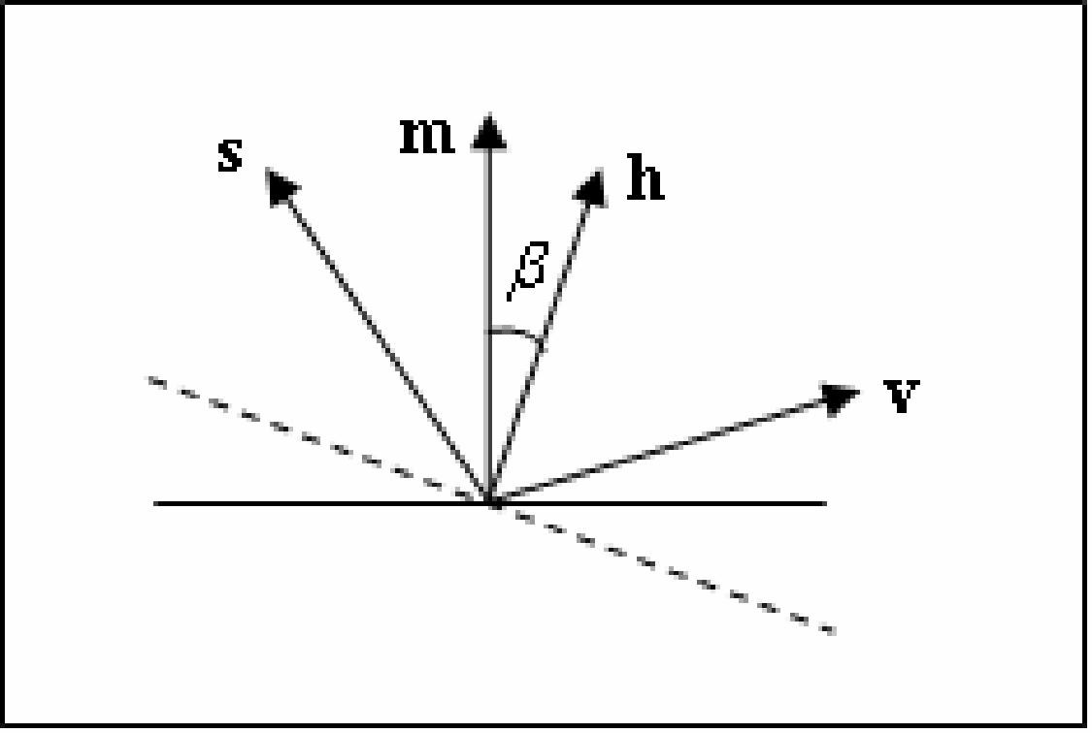
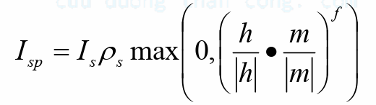
MÔ HÌNH TÔ MÀU
❑ Thành phần ánh sáng phản chiếu
– f → vô cùng: tập trung chủ yếu ở hướng p/x
Giảm tg tính toán, dùng vector nửa đường h = s + v.β= 0, nhìn thấy lượng a/s phản chiếu nhiều nhất

Slide 14
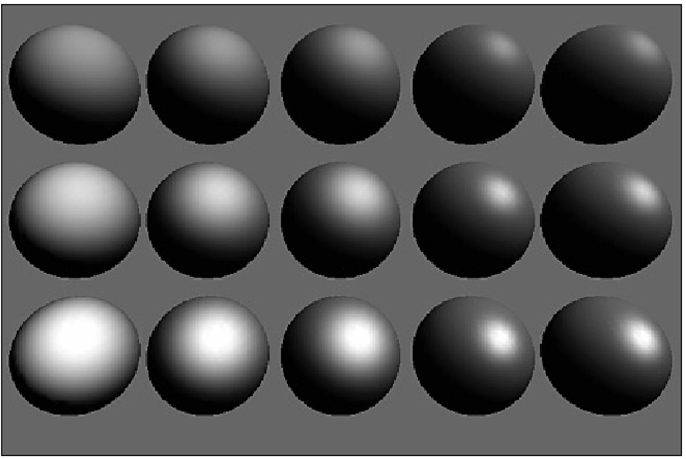
MÔ HÌNH TÔ MÀU
❑ Thành phần ánh sáng phản chiếu
– hệ số ρ_{s} từ trên xuống là 0.25, 0.5, 0.75. Hệ số f từ trái sang phải là 3, 6, 9, 25, 200.

Slide 15
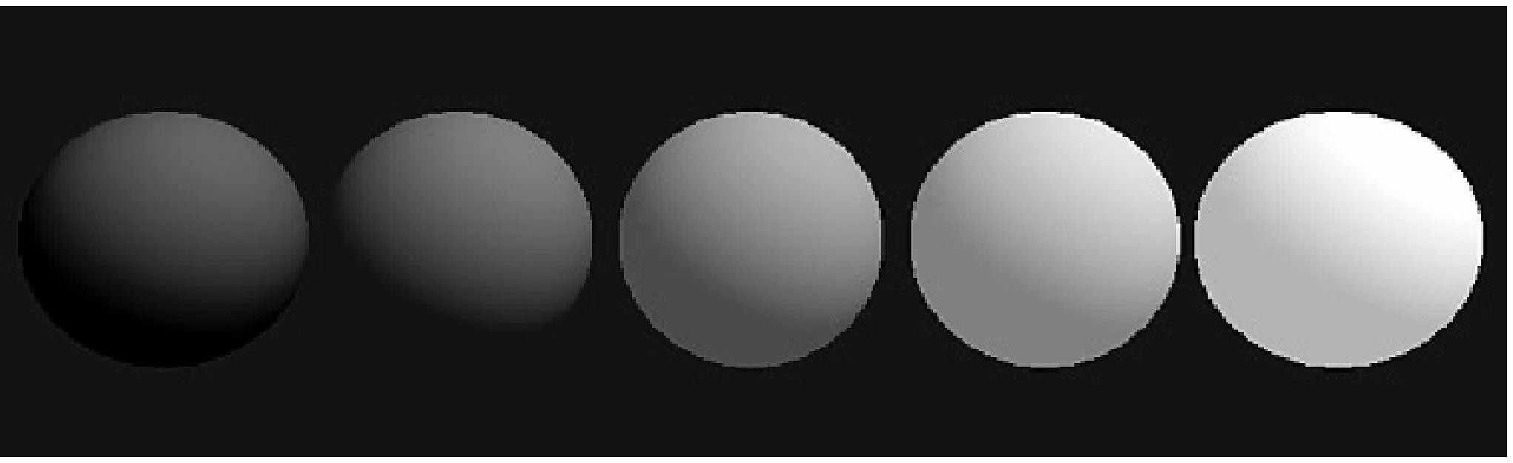
MÔ HÌNH TÔ MÀU
❑ Ánh sáng nền:
khắc phục hiện tượng phần không nhận được a/s có màu đen hoàn toàn, thêm a/s nền.
không có vị trí cố định, chiếu sáng đồng nhất theo mọi hướng
Thêm I_{a}: cường độ, ρ_{a}: hệ số phản chiếu nền
ρ_{a} : 0.0, 0.1, 0.3, 0.5, 0.7: càng lớn khung cảnh càng sáng

Slide 16
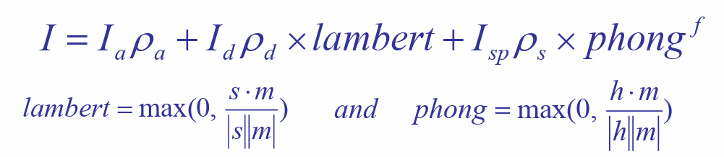
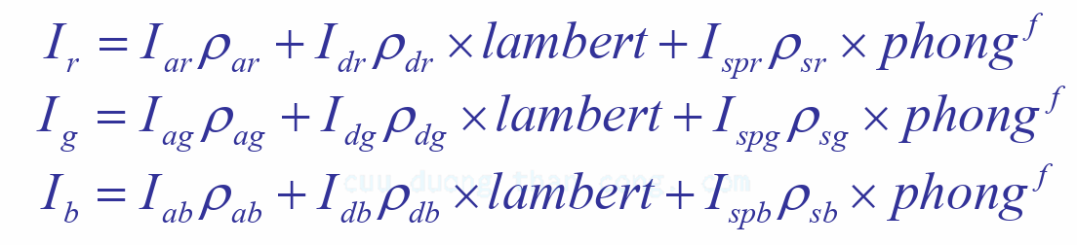
MÔ HÌNH TÔ MÀU
❑ Tổng hợp các thành phần ánh sáng
❑ Thêm màu sắc

Slide 17
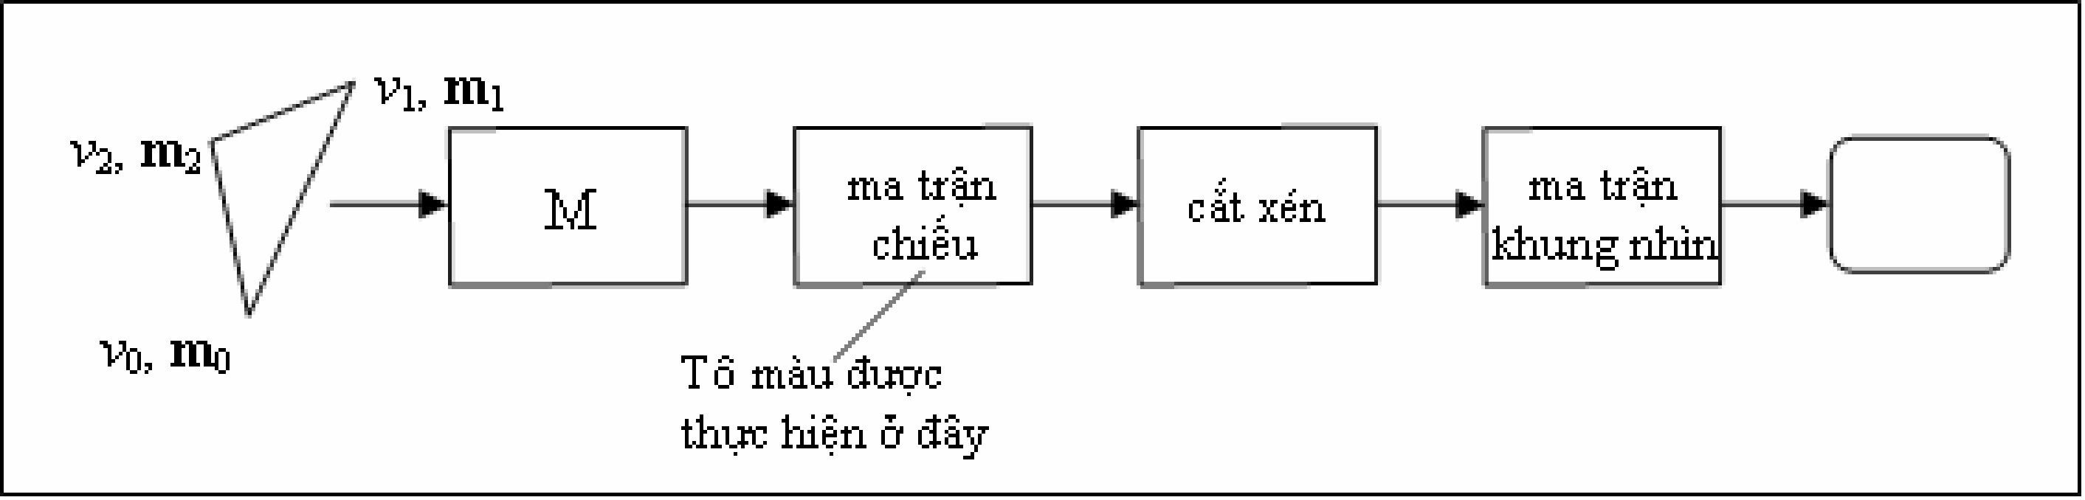
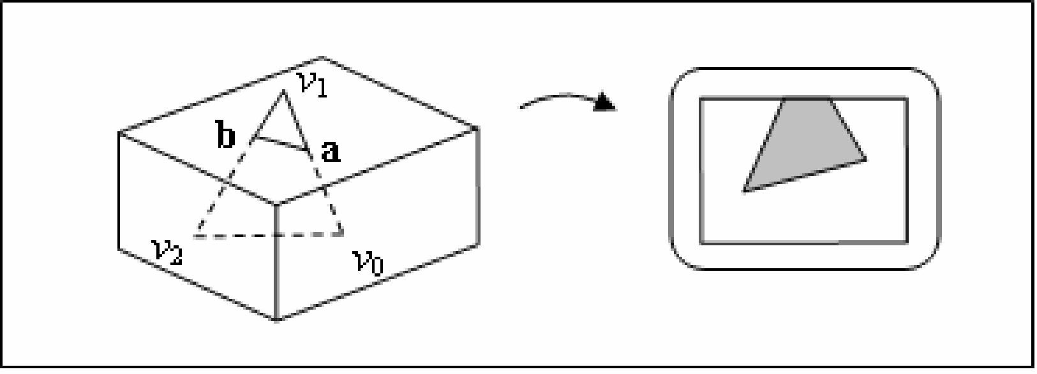
MÔ HÌNH TÔ MÀU
❑ Chỉ định camera, nguồn sáng, vector pháp tuyến đỉnh
❑ Sau khi thực hiện phép biến đổi mô hình–phép nhìn, tất cả được biểu diễn trong hệ tọa độ camera
glBegin(GL_POLYGON); for(int i = 0; i< 3; i++){
glNormal3f(norm[i].x, norm[i].y, norm[i].z);
glVertex3f(pt[i].x, pt[i].y, pt[i].z);}
glEnd();

Slide 18
SỬ DỤNG NGUỒN SÁNG
❑ Tạo nguồn sáng
- vị trí
GLfloat myLightPosition[] = {3.0, 6.0, 5.0, 1.0}; glLightfv(GL_LIGHT0, GL_POSITION, myLightPosition); glEnable(GL_LIGHTING); //enable glEnable(GL_LIGHT0);//enable this particular source
(x, y, z, 1) →nguồn sáng điểm, (x, y, z, 0)→n/s định hướng
- màu sắc
GLfloat GLfloat GLfloat
amb0[] = {0.2, 0.4, 0.6, 1.0};
diff0[] = {0.8, 0.9, 0.5, 1.0};
spec0[] = {1.0, 0.8, 1.0, 1.0};
glLightfv(GL_LIGHT0, GL_AMBIENT, amb0); glLightfv(GL_LIGHT0, GL_DIFFUSE, diff0); glLightfv(GL_LIGHT0, GL_SPECULAR, spec0);

Slide 19
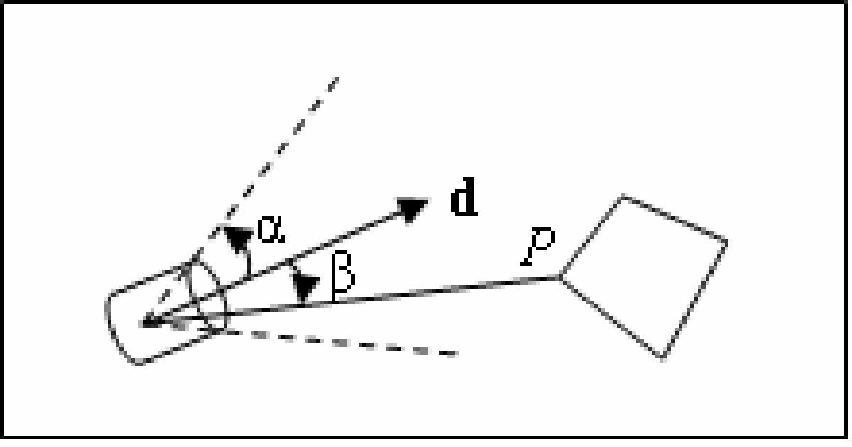
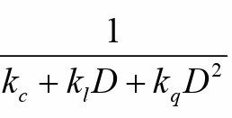
SỬ DỤNG NGUỒN SÁNG
❑ Nguồn sáng dạng đèn pha
glLightf(GL_LIGHT0, GL_SPOT_CUTOFF, 45.0); // góc cắt bằng 450 glLightf(GL_LIGHT0, GL_SPOT_EXPONENT, 4.0); // ε = 4.0
GLfloat dir[] = {2.0, 1.0, -4.0}; // hướng của nguồn sáng glLightfv(GL_LIGHT0, GL_SPOT_DIRECTION, dir);
Suy giảm ánh sáng theo khoảng cách
atten =
glLightf(GL_LIGHT0, GL_CONSTANT_ATTENUATION, 2.0);
GL_LINEAR_ATTENUATION và GL_QUADRATIC_ATTENUATION

Slide 20
SỬ DỤNG NGUỒN SÁNG
❑ Chỉ định thuộc tính vật liệu
GLfloat myDiffuse[] = {0.8, 0.2, 0.0, 1.0}; glMaterialfv(GL_FRONT, GL_DIFFUSE, myDiffuse);
GL_BACK, GL_FRONT_AND_BACK
GL_AMBIENT, GL_SPECULAR,GL_EMISSION
i

Slide 21
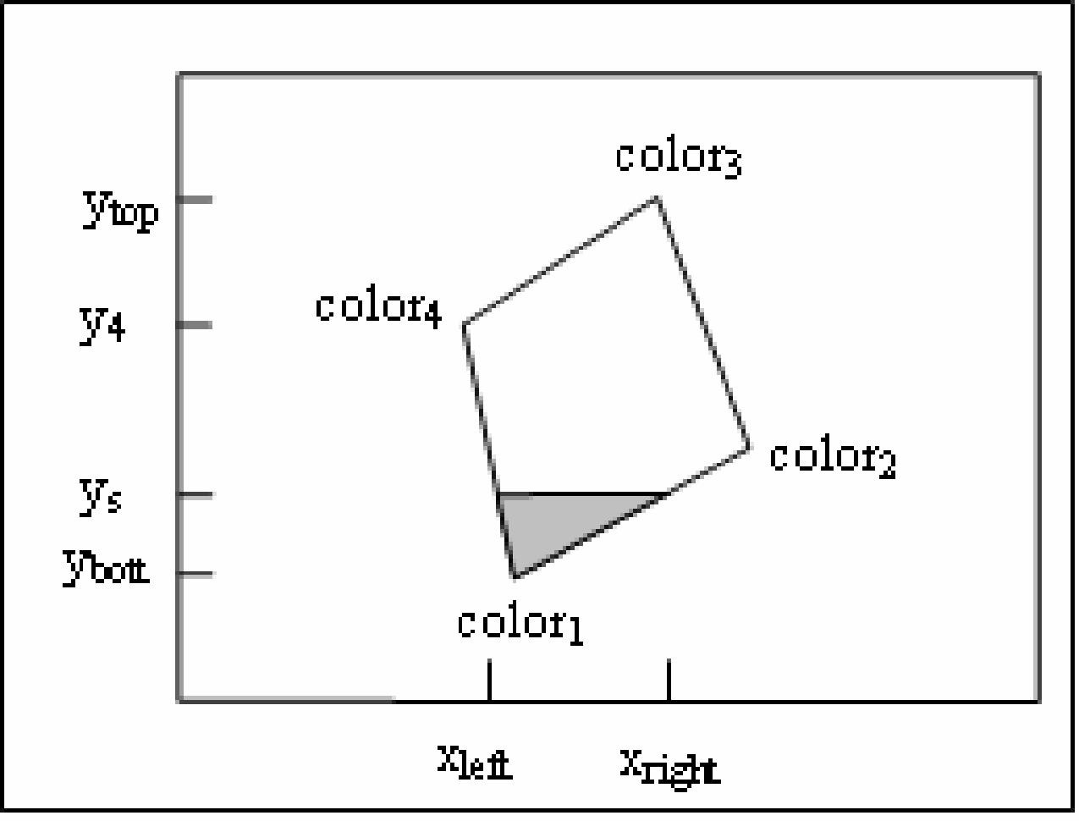
TÔ MÀU PHẲNG, TÔ MÀU TRƠN
❑ Tô màu mặt đa giác
di chuyển theo các đường quét, xác định màu cho mỗi pixel.
đa giác lồi hiệu quả vì mỗi đường quét chỉ cắt đa giác tối đa ở 2 điểm
for (int y = ybott ; y <= ytop ; y++) {
find xleft and xright;
for (int x = xleft; x <= xright; x++) {
find the color c for this pixel; put c into the pixel at (x, y); } }

Slide 22
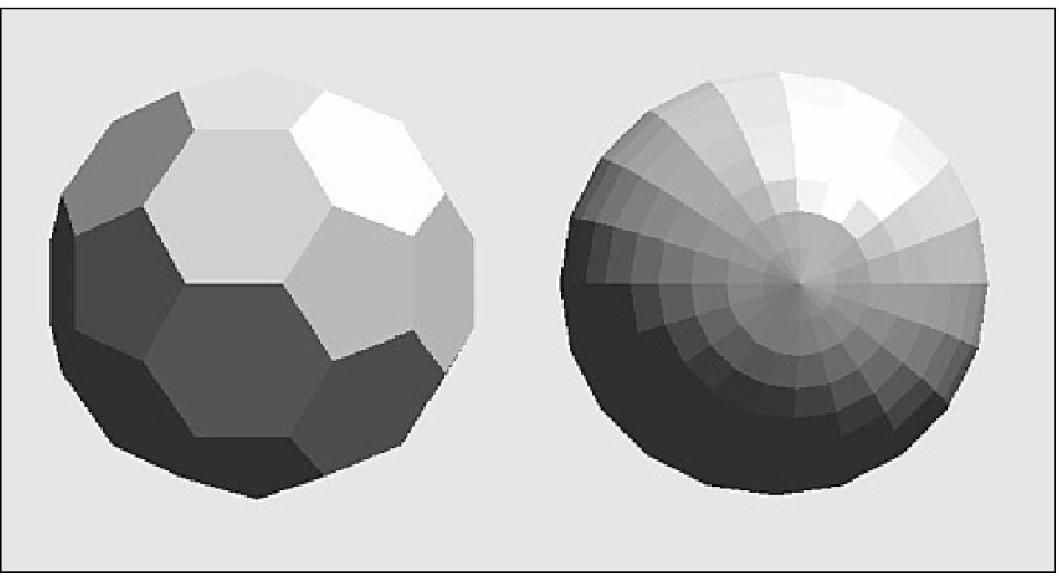
TÔ MÀU PHẲNG, TÔ MÀU TRƠN
❑ Tô màu phẳng:
nguồn sáng ở xa, mặt là đa giác phẳng→ các điểm thuộc mặt có cùng màu sắc
glShadeModel(GL_FLAT);
for (int y = ybott ; y <= ytop ; y++) {
find xleft and xright;
find the color c for this scan line;
for (int x = xleft; x <= xright; x++) {
put c into the pixel at (x, y); } }

Slide 23
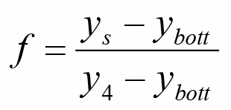
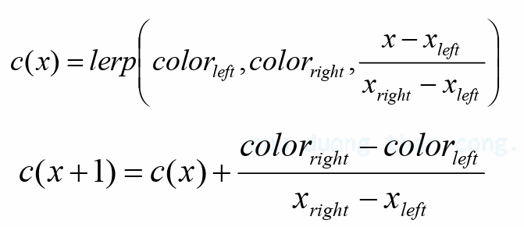
TÔ MÀU PHẲNG, TÔ MÀU TRƠN
❑ Tô màu Gouraud:
color_{left} = lerp(color₁, color₄, f),
for (int y = ybott ; y <= ytop ; y++){
find xleft and xright;
find colorleft and colorright;
colorinc = (colorright – colorleft)/ (xright – xleft)
for (int x = xleft, c = colorleft; x <= xright; x++, c += colorinc ) {
put c into the pixel at (x, y);}}

Slide 24
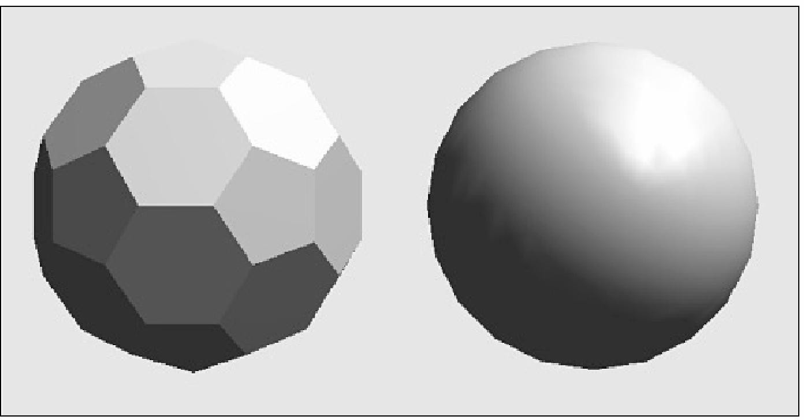
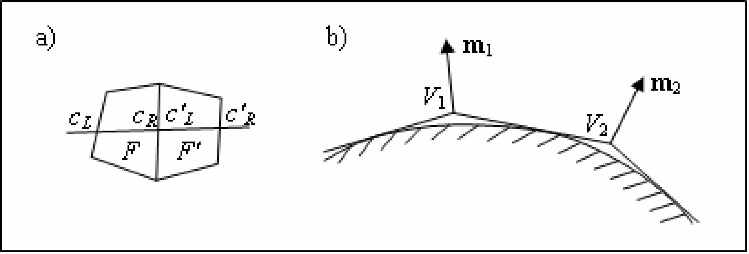
TÔ MÀU PHẲNG, TÔ MÀU TRƠN
❑ Tô màu Gouraud:
– glShadeModel(GL_SMOOTH);

Slide 25
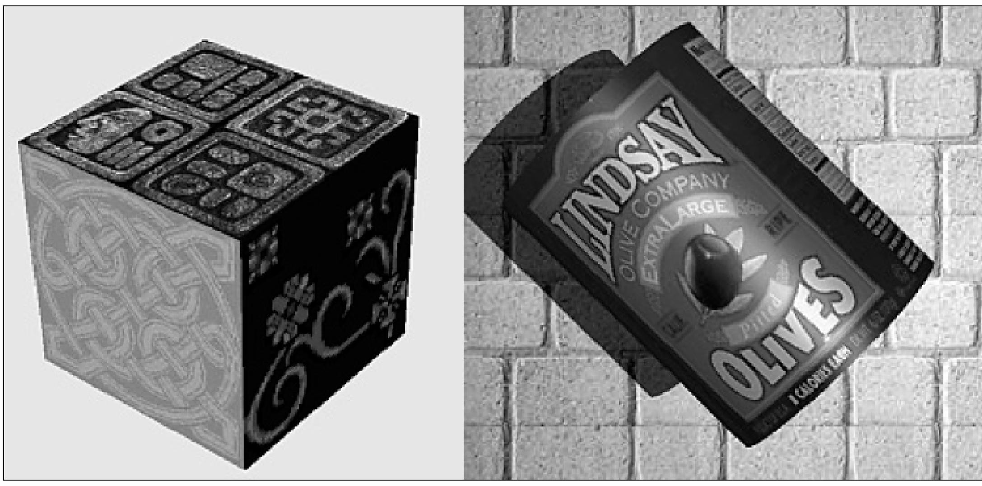
DÁN TEXTURE LÊN MẶT ĐA GIÁC

Slide 26
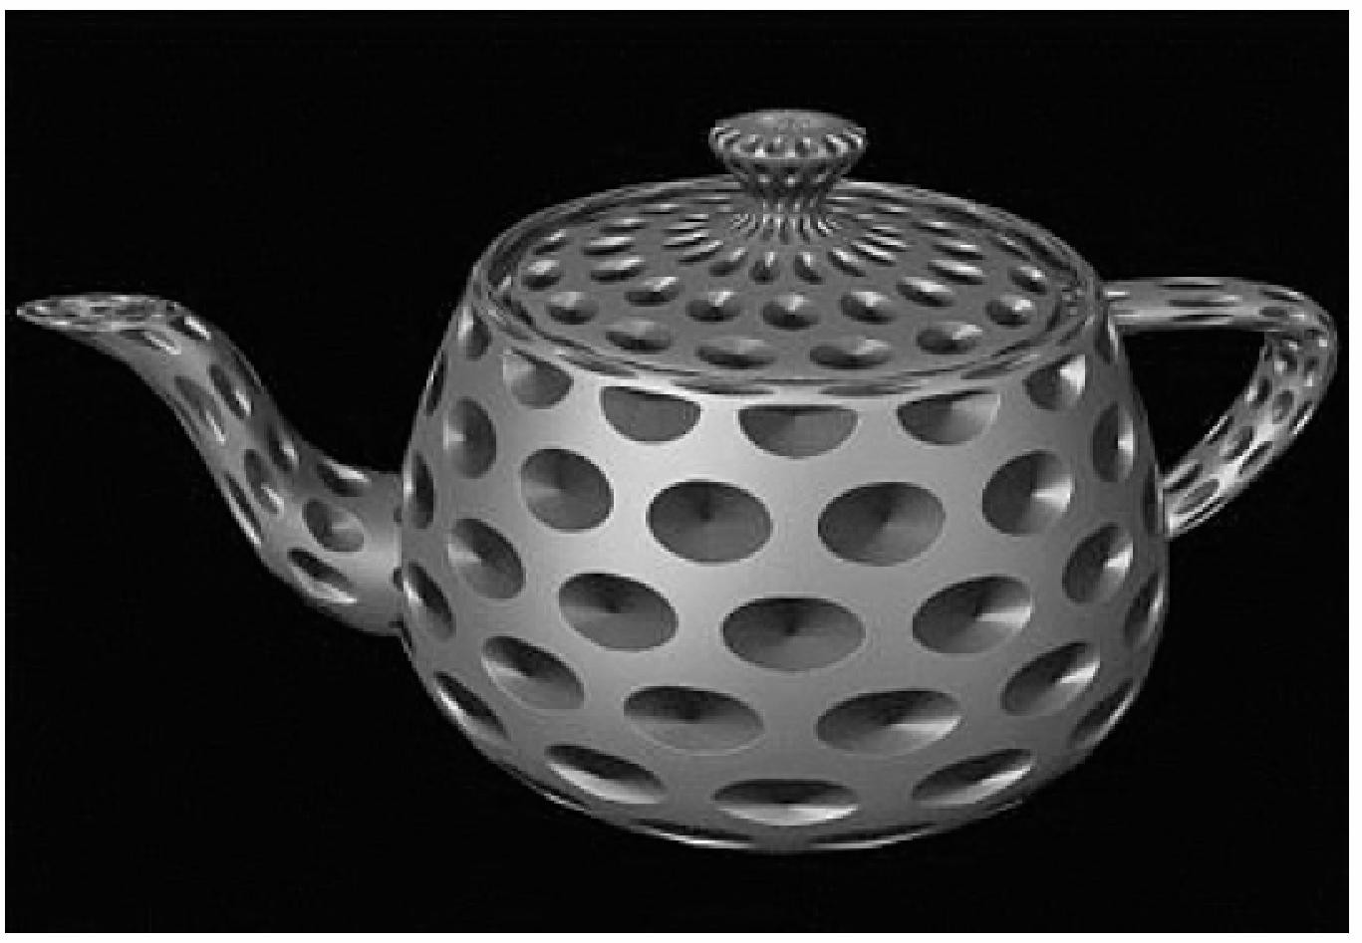
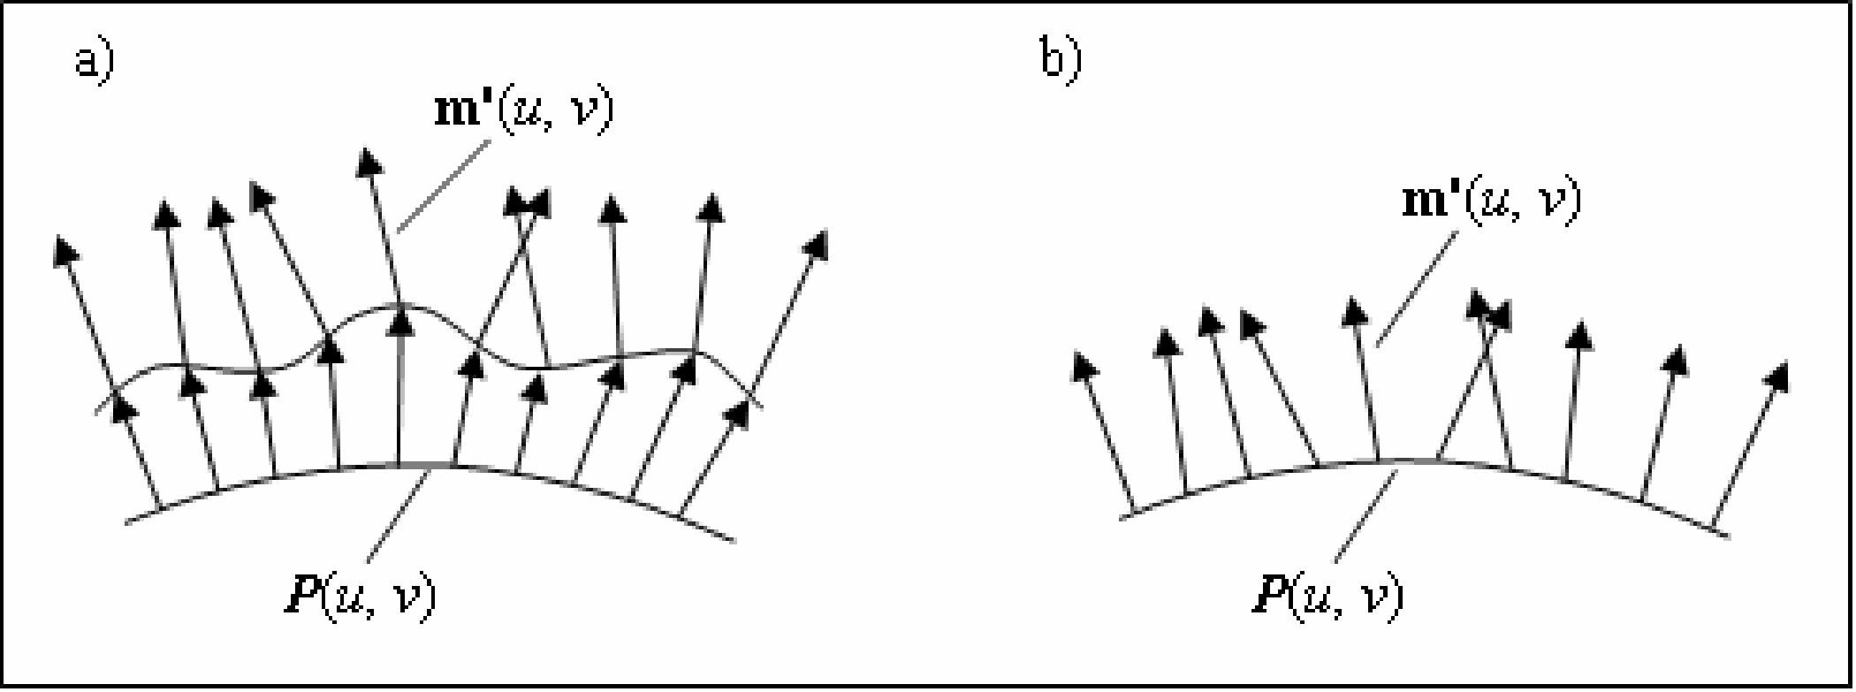
DÁN TEXTURE LÊN MẶT ĐA GIÁC
❑ Ứng dụng của texture
Tạo đối tượng phát sáng
Điều chỉnh hệ số phản xạ
Mô phỏng sự gồ ghề bằng phép ánh xạ Bump

